Slide 1

ĐỒ ÁN MÔN HỌC 1 DESIGN AND IMPLEMENTATION OF A SINGLE-CYCLE RISC-V PROCESSOR WITH RV32I ISA
ĐẠI HỌC QUỐC GIA TP.HỒ CHÍ MINH
TRƯỜNG ĐẠI HỌC BÁCH KHOA
KHOA ĐIỆN – ĐIỆN TỬ
Giảng viên hướng dẫn: Assoc. Prof. Đỗ Hồng Tuấn
Sinh viên thực hiện: Nguyễn Duy Tuyên
MSSV: 2213821
TP.Hồ Chí Minh, ngày 3 tháng 6 năm 2025

Slide 2
Nội dung
Tổng Quan Về Kiến Trúc RISC V
Nhiệm vụ đề tài
Thiết Kế Vi Xử Lí
Xác Thực Vi Xử Lí
Kết quả hiện thực
Kết luận và hướng phát triển
Bộ môn Viễn Thông Nguyễn Duy Tuyên Ngày 6 tháng 6 năm 2025
2

Slide 3

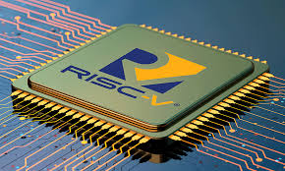
1. Giới thiệu tổng quan
RISC-V là gì?
RISC-V là một tập lệnh kiến trúc (ISA) mở và miễn phí, được phát triển bởi Đại học California, Berkeley vào năm 2010.
Dựa trên nguyên tắc RISC (Reduced Instruction Set Computer), thiết kế đơn giản, hiệu quả, và linh hoạt.
Hỗ trợ các kiến trúc 32-bit, 64-bit, và 128-bit.
Bộ môn Viễn Thông Nguyễn Duy Tuyên Ngày 3 tháng 6 năm 2025
3

Slide 4


2. Nhiệm vụ đề tài
Nội dung 1(Thiết Kế):
• Thiết kế Single-cycle CPU sao cho hoạt động đúng chức năng.
Nội dung 2(Xác Thực):
• Khi chúng ta đã thiết kế xong cho mình CPU thì để biết nó có chạy đúng với những
gì chúng ta mong đợi, chúng ta phải xác thực chúng qua EDA Tool.
Nội dung 3(Thực Hiện Một Số Ứng Dụng):
• Σαυ κηι χη⎥νγ τα đ© ηο◊ν τη◊νη ϖιệχ ςεριφψ χηο ΧΠΥ, σαυ đ⌠ σẽ ϖιếτ μộτ σố ứνγ δụνγ βằνγ ασσεμβλψ χοδε để đổ ϖ◊ο ςι Ξử Λ⎨ χủα χη⎥νγ τα.
• Nạp lên KIT, kiểm tra có hoạt động theo ý muốn không và hoàn thành nó.
Bộ môn Viễn Thông Nguyễn Duy Tuyên Ngày 3 tháng 6 năm 2025
4

Slide 5
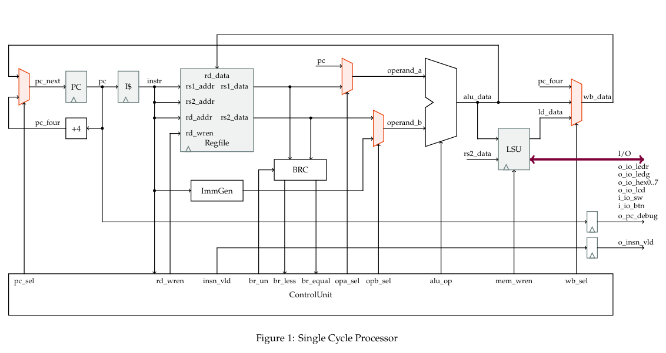
3. Thiết Kế Vi Xử Lí
DATAPATH
Bộ môn Viễn Thông Nguyễn Duy Tuyên Ngày 3 tháng 6 năm 2025
5

Slide 6

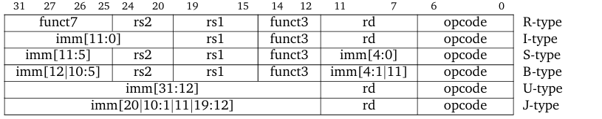
3. Thiết Kế Vi Xử Lí
TẬP LỆNH RV-32I :
Trong đề tài này CPU được thiết kế với chiều rộng dữ liệu là 32-bit.
Đây là 7 nhóm lệnh cơ bản trong RISC-V :
1)
Bộ môn Viễn Thông Nguyễn Duy Tuyên Ngày 3 tháng 6 năm 2025
6

Slide 7
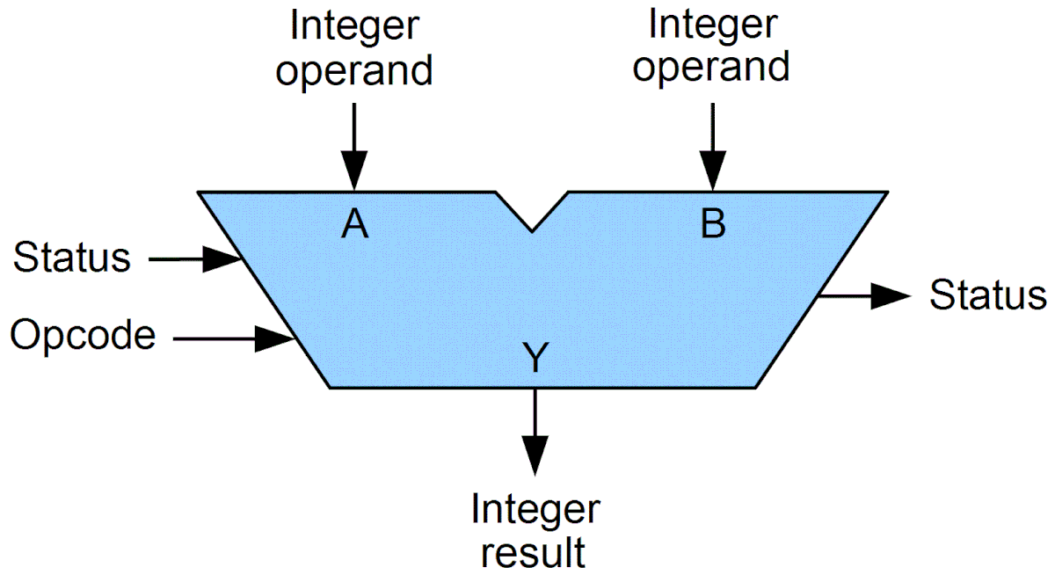
ARITHMETIC LOGIC UNIT
3. Thiết Kế Vi Xử Lí
Bộ môn Viễn Thông Nguyễn Duy Tuyên Ngày 3 tháng 6 năm 2025
7

Slide 8
Phép toán số học : Add, Sub, Addi,…
3. Thiết Kế Vi Xử Lí
Chức năng: Thực hiện các phép toán số học, logic, và so sánh cho tập lệnh RV-32I.
Input : Toán hạng Rs1(32bit), Toán hạng Rs2(32bit), Tín hiệu điều khiển ALU Control(4bit).
Output : Kết quả(32bit).
Các phép toán hỗ trợ :
Πη⎡π Δịχη Βιτ: sll, srl, sra,…
Phép Toán Logic: and, or, xor,…
Phép So Sánh: slt, sltu,…
Bộ môn Viễn Thông Nguyễn Duy Tuyên Ngày 3 tháng 6 năm 2025
8

Slide 9
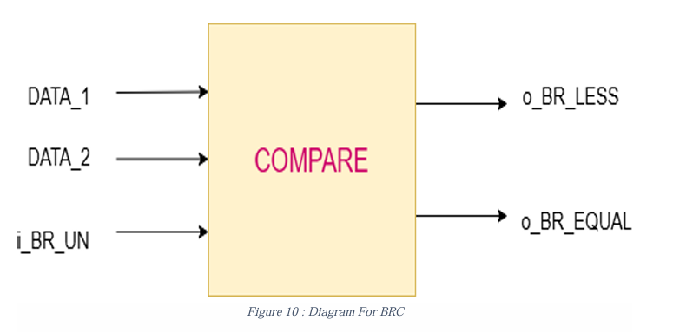
BRANCH COMPARISON UNIT
3. Thiết Kế Vi Xử Lí
Bộ môn Viễn Thông Nguyễn Duy Tuyên Ngày 3 tháng 6 năm 2025
9

Slide 10
3. Thiết Kế Vi Xử Lí
Chức năng: So Sánh 2 toán hạng Rs1 và Rs2 để xác định :
+) Nếu 2 toán hạng bằng nhau thì tín hiệu: o_br_equal = 1
+) Nếu Rs1 < Rs2 thì tín hiệu: o_br_less: 1
Input : Toán hạng Rs1(32bit), Toán hạng Rs2(32bit), Tín hiệu điều khiển i_br_un( 0 : số có dấu, 1: số không dấu )
Output : o_br_less và o_br_equal
Bộ môn Viễn Thông Nguyễn Duy Tuyên Ngày 3 tháng 6 năm 2025
10

Slide 11
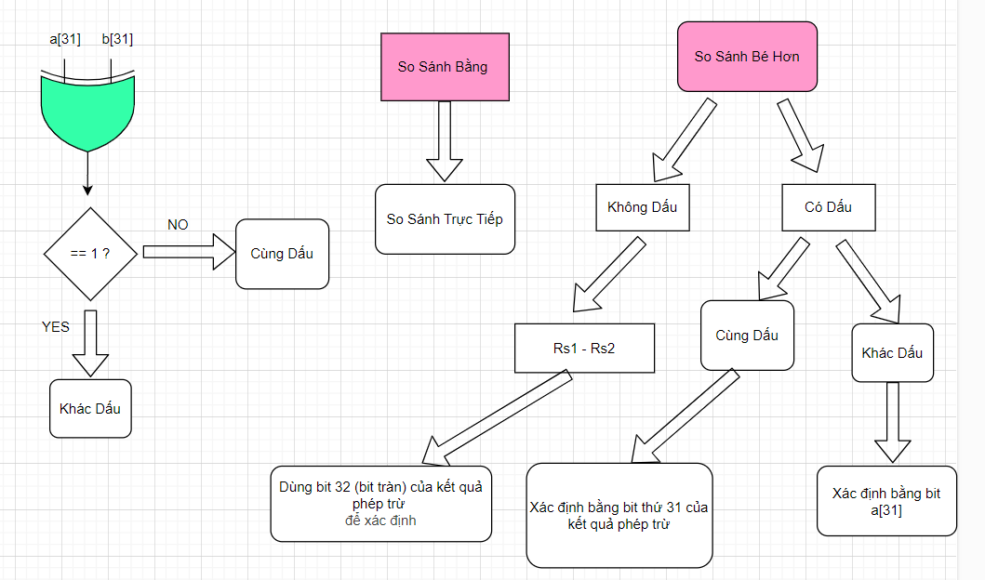
3. Thiết Kế Vi Xử Lí
THUẬT TOÁN
Bộ môn Viễn Thông Nguyễn Duy Tuyên Ngày 3 tháng 6 năm 2025
11

Slide 12
3. Thiết Kế Vi Xử Lí
• LED: Gồm 27 LEDs với 18 LED đỏ (LEDR) và 9 LED xanh (LEDG) sáng mức 1 và tắt ở mức 0.
• LED 7 đoạn: Có 8 LED 7 đoạn(HEX[7:0]) loại Anode chung. Các LED 7 đoạn này được sắp xếp thành hai cặp. Chúng cũng được nối với một chân cụ thể trên bo FPGA. Khi cấp chúng mức logic cao (mức 1) thì đoạn đấy sẽ tắt, ngược lại cấp mức logic thấp (mức 0) thì đoạn tương ứng sẽ phát sáng.
Sau đây là Schematic và vị trí cụ thể trên KIT.
Bộ môn Viễn Thông Nguyễn Duy Tuyên Ngày 3 tháng 6 năm 2025
12

Slide 13
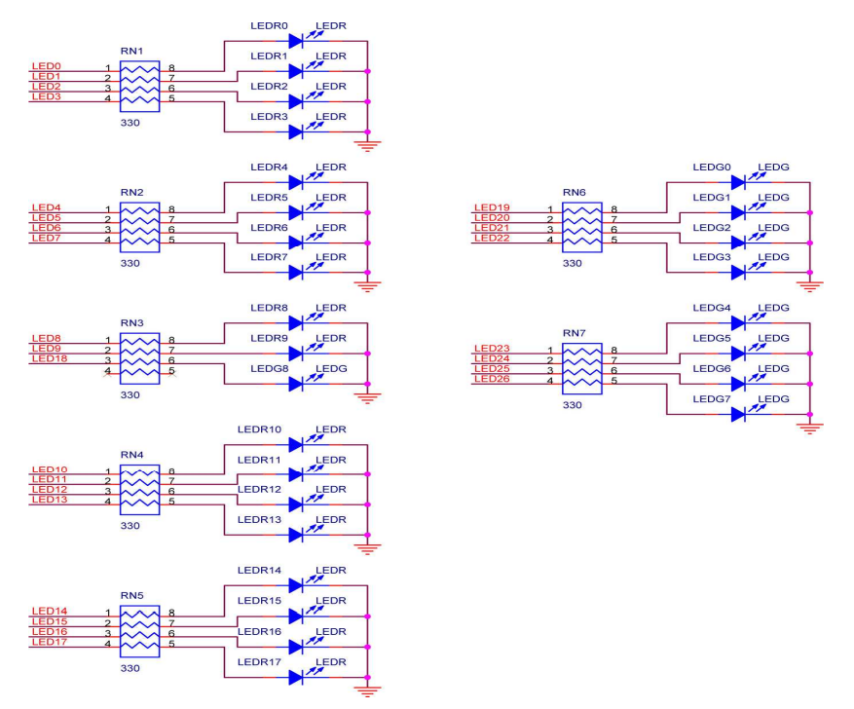
3. Thiết Kế Vi Xử Lí
Bộ môn Điện Tử Nguyễn Quốc Tín Ngày 6 tháng 6 năm 2025
13

Slide 14
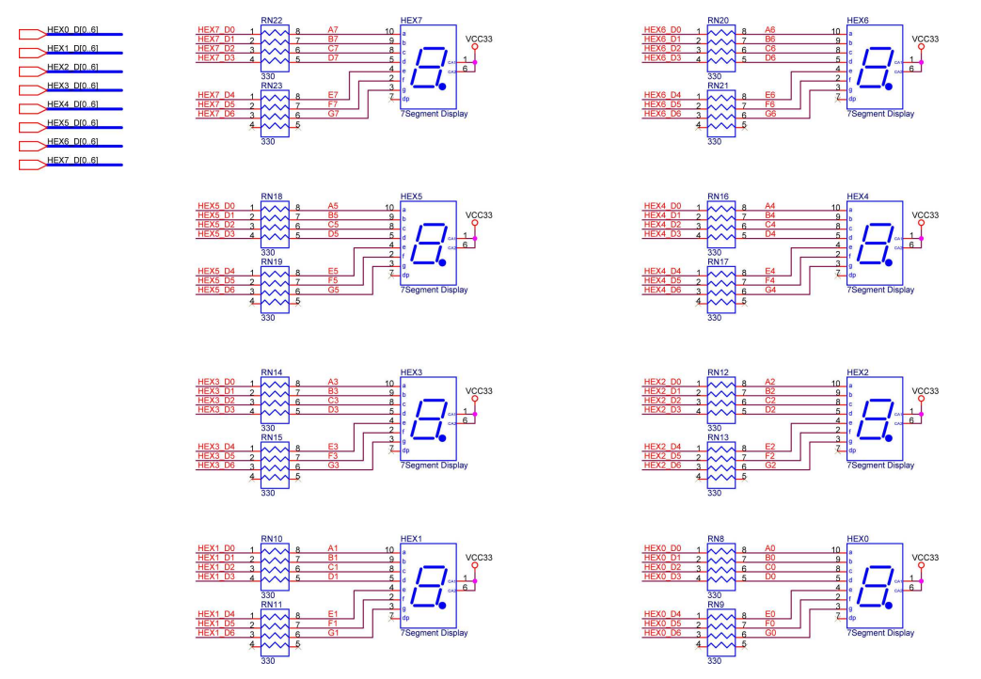
3. Cơ sở lý thuyết
Bộ môn Điện Tử Nguyễn Quốc Tín Ngày 6 tháng 6 năm 2025
14

Slide 15
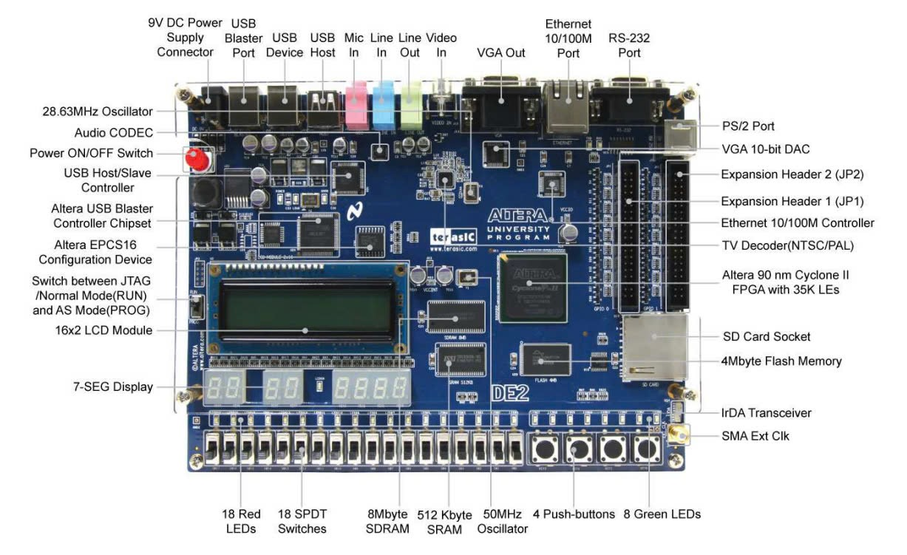
3. Cơ sở lý thuyết
Bộ môn Điện Tử Nguyễn Quốc Tín Ngày 6 tháng 6 năm 2025
15

Slide 16
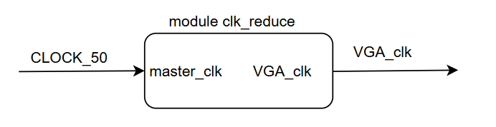
4. Lập trình,thiết kế phần cứng
Bao gồm 10 phần cứng ảo (Khối module) được xây dựng với các chức năng khác nhau nhưng liên kết lại với nhau để tạo nên một phần cứng tổng thể sau cùng bao hàm cả 10 chức năng được thiết kế.
1. Module clk_reduce:
+ Chức năng: Giảm tần số tín hiệu đầu vào. Với clock đầu vào là 50Mhz(master_clk)
+ Theo chuẩn VGA, Clock của VGA (Pixel Clock) là 25Mhz. Vì thế, module ở đây chính là mạch chia đôi tần số.
+ Sau đó, synthesis(Tổng hợp) code được mô tả và cho ra khối phần cứng như sau:
Bộ môn Điện Tử Nguyễn Quốc Tín Ngày 6 tháng 6 năm 2025
16

Slide 17
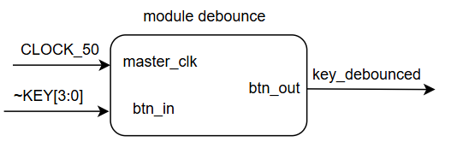
4. Lập trình,thiết kế phần cứng
2. Module debounce:
+ Chức năng: Tạo delay sau khi nhấn nút.
+ Mỗi khi có xung cạnh lên của master_clk (50 MHz), module kiểm tra xem tín hiệu đầu vào (btn_in) có khác với trạng thái hiện tại btn_state hay không.
+ Hiện tượng rung sẽ tồn tại khoảng từ 5-20ms. Nên thiết kế em sẽ tạo delay lớn hơn 20ms để chắc chắn không còn hiện tượng rung.
+ Chọn giá trị delay = 20'hFFFFF = 1,048,575 tương ứng với khoảng 20.97 ms ((1,048,575 x 20 ns) với 20ns là chu kỳ của master_clk. Thực hiện synthesis được:
Bộ môn Điện Tử Nguyễn Quốc Tín Ngày 6 tháng 6 năm 2025
17

Slide 18
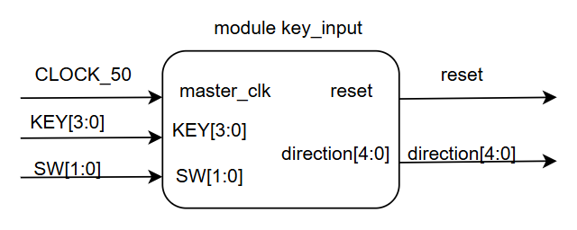
4. Lập trình,thiết kế phần cứng
3. Module key_input:
+ Chức năng: Xử lý đè phím và gán giá trị di chuyển.
+ Trước tiên, dùng ngõ ra của module debounce nối vào 4 push-button để chống rung. Thực hiện gán giá trị di chuyển cho 4 hướng (lên, xuống, trái, phải) để dễ phân biệt và xử lý hướng di chuyển.
+ Tránh trường hợp đè phím bằng cách ưu tiên phím đang được đè trước hoặc nếu nhấn 2 phím cùng lúc thì phát hiện phím nào nhấn nhanh hơn sẽ được ưu tiên.
+ Kết quả Synthesis:
Bộ môn Điện Tử Nguyễn Quốc Tín Ngày 6 tháng 6 năm 2025
18

Slide 19
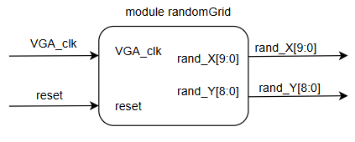
4. Lập trình,thiết kế phần cứng
4. Module randomGrid:
+ Chức năng: Tạo tọa độ ngẫu nhiên cho quả táo.
+ Tạo tọa độ ngẫu nhiên (rand_X, rand_Y) để đặt quả táo mới nếu rắn ăn được. Sử dụng thuật toán Linear Feedback Shift Register (LFSR) để tạo ra các chuỗi số ngẫu nhiên (pseudo-random).
+ Tạo tọa độ bất kỳ cho táo trong vùng 629x469 ( Vì biên sẽ được có kích thước 10 pixel cho mỗi hướng nên táo phải tránh vùng này).
+ Synthesis phần cứng:
Bộ môn Điện Tử Nguyễn Quốc Tín Ngày 6 tháng 6 năm 2025
19

Slide 20
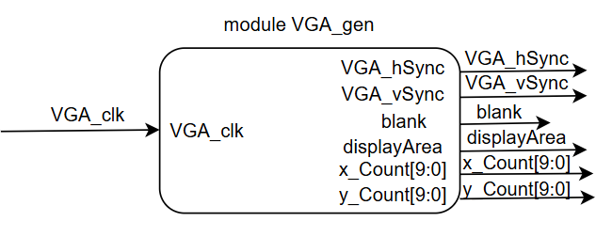
4. Lập trình,thiết kế phần cứng
5. Module VGA_gen:
+ Chức năng: Xác định vùng hiển thị và đồng bộ tín hiệu.
+ Biến x_Count và y_Count(Hsync và VSync) sẽ quét và xác định pixel đang ở vùng hiển thị(displayArea hay blank) hay không, nếu có thì tín hiệu bằng 1 và từ đó module sau sẽ xử lý việc gán màu cho từng tín hiệu trong vùng hiển thị.
+ Xác định 2 vùng đồng bộ (Sync Pulse) quét ngang và dọc để đồng bộ tín hiệu và cập nhật khung hình.
+ Synthesis:
Bộ môn Điện Tử Nguyễn Quốc Tín Ngày 6 tháng 6 năm 2025
20

Slide 21
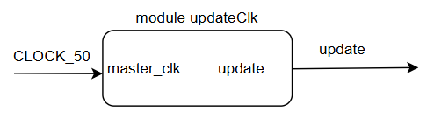
4. Lập trình,thiết kế phần cứng
6. Module updateClk:
+ Chức năng: Điều khiển tốc độ.
+ Tạo tín hiệu update để người chơi quan sát được di chuyển của rắn.
+ Theo cảm nhận, để có trải nghiệm tốt thì tốc độ nên từ 5Hz – 10Hz và có thể tăng nếu muốn. Để thực hiện điều này, tiếp tục sử dụng mạch để chia tần số từ 50Mhz xuống còn 5Hz – 10Hz.
+ Synthesis:
Bộ môn Điện Tử Nguyễn Quốc Tín Ngày 6 tháng 6 năm 2025
21

Slide 22
4. Lập trình,thiết kế phần cứng
7. Module Snake:
+ Chức năng: Xử lý logic game, gán màu, tạo kích thước cho biên, rắn, táo, thiết lập các trạng thái của game, cập nhật điểm số.
+ Đây là module rất quan trọng vì nó sử dụng lại các tín hiệu output từ những module trước đó để xử lý nên ngoài việc xử lý chính xác cần đảm bảo các tín hiệu được đồng bộ với nhau.
+ Tạo biến Snake_X và Snake_Y để tạo giá trị và vị trí khởi đầu cho rắn, kết hợp với rand_X và rand_Y từ module trước để tạo giá trị ngẫu nhiên cho quả táo. Kích thước của rắn và táo là trùng nhau, ở đây em tạo kích thước 10x10.
+ Xử lý logic game: Biến di chuyển (Direction) được dùng lại để tránh vô lý việc rắn di chuyển ngược lại về sau.
Bộ môn Điện Tử Nguyễn Quốc Tín Ngày 6 tháng 6 năm 2025
22

Slide 23
4. Lập trình,thiết kế phần cứng
Bộ môn Điện Tử Nguyễn Quốc Tín Ngày 6 tháng 6 năm 2025
23

Slide 24
4. Lập trình,thiết kế phần cứng
Bộ môn Điện Tử Nguyễn Quốc Tín Ngày 6 tháng 6 năm 2025
24

Slide 25
4. Lập trình,thiết kế phần cứng
Bộ môn Điện Tử Nguyễn Quốc Tín Ngày 6 tháng 6 năm 2025
25

Slide 26
4. Lập trình,thiết kế phần cứng
Bộ môn Điện Tử Nguyễn Quốc Tín Ngày 6 tháng 6 năm 2025
26

Slide 27
4. Lập trình,thiết kế phần cứng
Bộ môn Điện Tử Nguyễn Quốc Tín Ngày 6 tháng 6 năm 2025
27

